Slide 1
Изучаем кабардинский язык
Занятие №40

Slide 2
Восстановите отсутствующие глаголы.
Единственное число
1 лицо | 2 лицо | 3 лицо
сыщыджэгуащ | … | щыджэгуащ
… | ущопсэу | щопсэу
сыщылэжьащ | ущылэжьащ | …
Множественное число
1 лицо | 2 лицо | 3 лицо
дыщ1эсщ | фыщ1эсщ | …
… | фыбгъэдэтщ | бгъэдэтщ
дыщысащ | … | щысащ

Slide 3
Псалъэухахэр нэвгъэсыж
Сэ унэм сыщолажьэ, уэ пщ1ант1эм …
Дэ дадэ дыбгъэдэсщ, фэ нанэ …
Си дэлъхур жыг хадэм итщ, сэри жыг хадэм …
Фэ тыкуэным фыщолажьэ, дэ сымаджэщым …

Slide 4
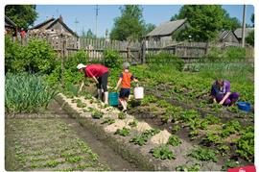
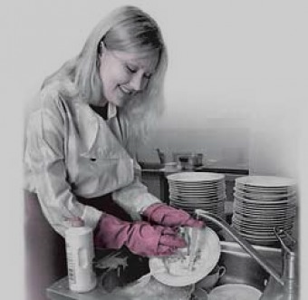
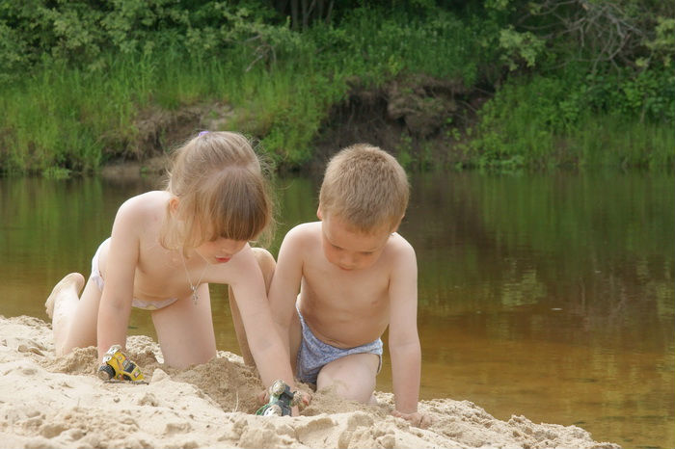
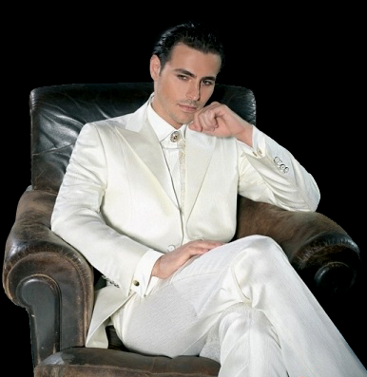
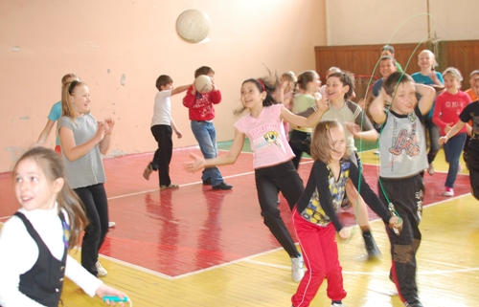
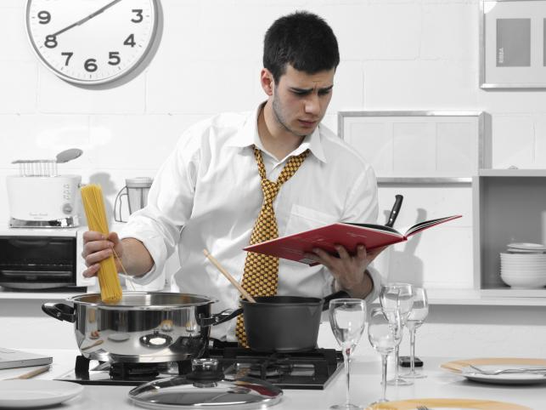
Сыт ищ1эр? Сыт ящ1эр?

Slide 5
Псалъэухахэр тэмэму нэвгъэсыж.
Сэ Къантемыр дыгъуасэ … (сыдэлэжьащ, сылэжьащ, сыдэтхащ).
Уэ Фаризэт нобэ … (ук1уащ, удэшхащ, удэ1эпыкъуащ).
Ар и лэжьэгъум пщэдей … (дэ1эпыкъунущ, дэлэжьэнущ, итхынущ).

Slide 6
Учим новые глаголы
къэушын
къэтэджын
къэувын
къэфэн
къэувы1эн
неперех. 1) просыпаться, проснуться; вставать, встать, подниматься, подняться (после сна); 2) перен. пробуждаться, пробудиться.
неперех. встать, подняться
неперех. 1) вставать, встать, принять вертикальное положение, подняться на ноги; 2) перен. подниматься, подняться, устроиться (напр. на работу и т. п.)
неперех. танцевать, плясать что-л.;
неперех. 1) останавливаться, остановиться; 2) приостанавливаться, приостановиться (о работе и т. п.)

Slide 7
Учим новые глаголы
къэгувэн
къэгузэвэн
къэгъын
къэдэIуэн
къэнэн
– неперех. задерживаться, задержаться, запаздывать, запоздать;
– неперех. забеспокоиться
– неперех. расплакаться
– неперех. слушать кого-что-л. откуда-л.
– неперех. оставаться, остаться где-л., у кого-л.;

Slide 8
Фыкъеджэ, урысыбзэк1э зэвдзэк1.
Фыкъэмыгувэ, нэхъ жьыуэ фыкъэк1уэж.
Умыгузавэ, нанэ, дэ дыкъэгувэнукъым.
Си шыпхъумрэ си къуэшымрэ ф1ы дыдэу къофэ.
Си лэжьэгъухэр институтым къэнащ, сэ сыкъэк1уэжащ.
Дэ пщэдджыжьк1э жьыуэ дыкъоуш ик1и дыкъотэдж.
Автобусыр къэувы1ащ, пассажирхэр ит1ысхьащ.

Slide 9
